Slide 1

AWS Farm
국지기상예측을 위한 AWS 시스템

Slide 2
목 차
1. 구성원 소개
2. 개요
3. 필요성
4. 계획
5. 개발과정
6. 결과
7. 기대효과

Slide 3


1. 구성원 소개
프로젝트 총괄 및 데이터베이스 구축
라즈베리파이 설계, 하드웨어 조립
아두이노 설계 및 코딩
하드웨어 조립
팀 장
임상민
팀 원
박재현
지도교수
여 현
하드웨어 설계
서류 작성 및 제출
발표 프레젠테이션 작성
하드웨어 설계
자료 수집
팀 원
송재희
팀 원
김예지

Slide 4
2. 개요
노지의 스마트 팜 보급 실태는 매우 미미한 상황
국지기상 현상(같은 지역 별 다른 기상 환경) 발생
대규모 노지의 특성상 통신거리 문제
현재 기상환경 데이터로는 서로 다른 노지의 국지기상을 예측하기 어려움
노지의 국지기상의 데이터를 수집하고 축적하기 위한 AWS시스템 제작

Slide 5
3. 필요성
노지과수 부문 스마트 팜의 낮은 비중
2.4%
5.3%
4.6%
노지과수 부문 스마트 팜 재배면적 추정
노지과수 전체(ha) | 스마트 팜(ha) | 스마트 팜 재배면적 비중
165,985 | 575 | 0.3%
38.3%
40.8%
8.7%
출처: 통계청, 농림축산식품부 경영체 DB 및 유리온실 조사 결과
출처: 통계청

Slide 6
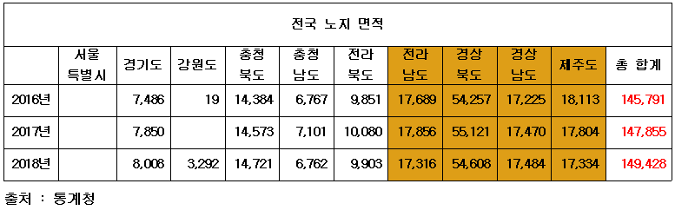
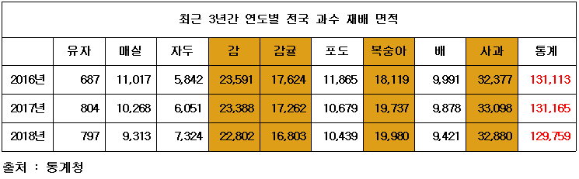
3. 필요성
노지 면적은 늘어나지만 과수 재배 면적은 줄어들고 있는 추세

Slide 7
3. 필요성
스마트 팜 미 도입 농가의 노지 부분의 수치가 높은 비율을 차지
농업 발전을 위한 스마트 팜 도입 필요성
 | 전 체 | 노 지 | 시설 원예 | 과 수 | 축 산
도입 농가 | 97.2% | - | 98.8% | 100.0% | 88.9%
미 도입 농가 | 89.5% | 93.0% | 86.0% | 88.1% | 94.4%
출처: 농림축산식품부

Slide 8












4. 추진 계획
AWS
WIFI 모듈
디바이스
온습도 센서
DB 서버
풍향 센서
풍속 센서
기압 센서
웹 서버
강수량 센서

Slide 9
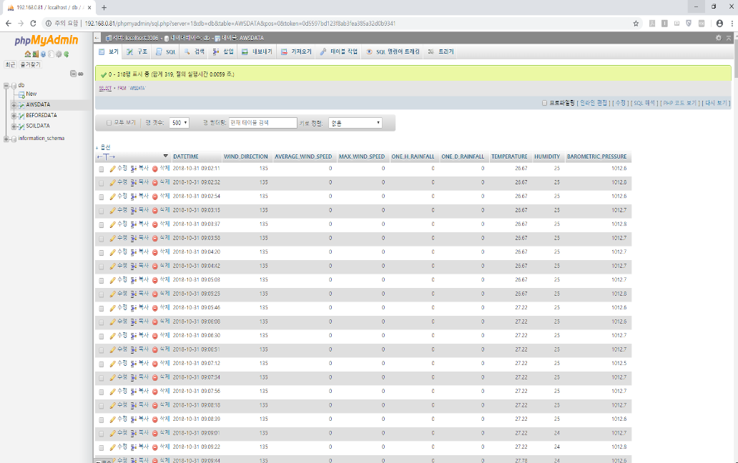
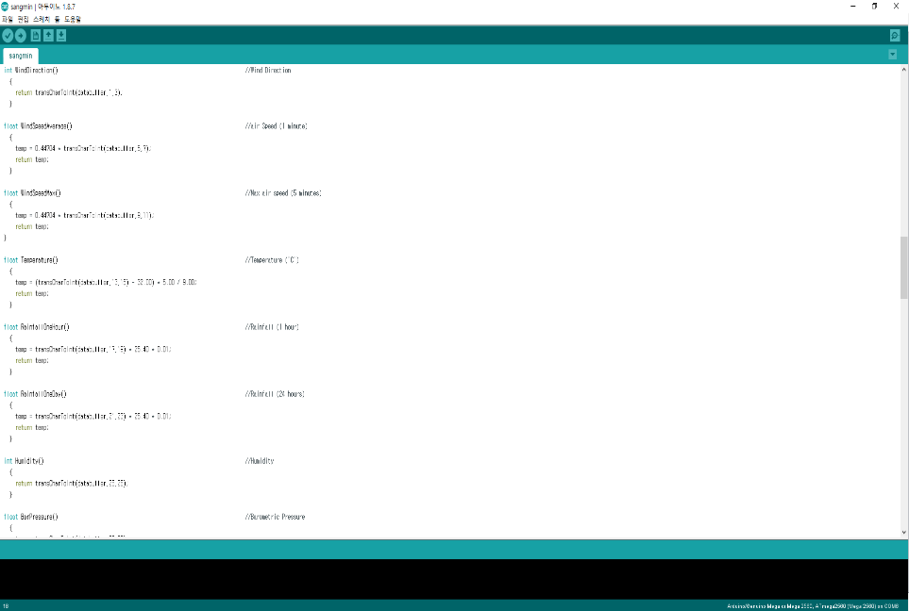
5. 개발 과정
라즈베리파이 서버 구축 및 데이터베이스(AWS 데이터를 실시간으로 받아오는 데이터베이스 테이블)
아두이노 코딩(AWS에서 날씨정보를 얻어오는 코드)

Slide 10
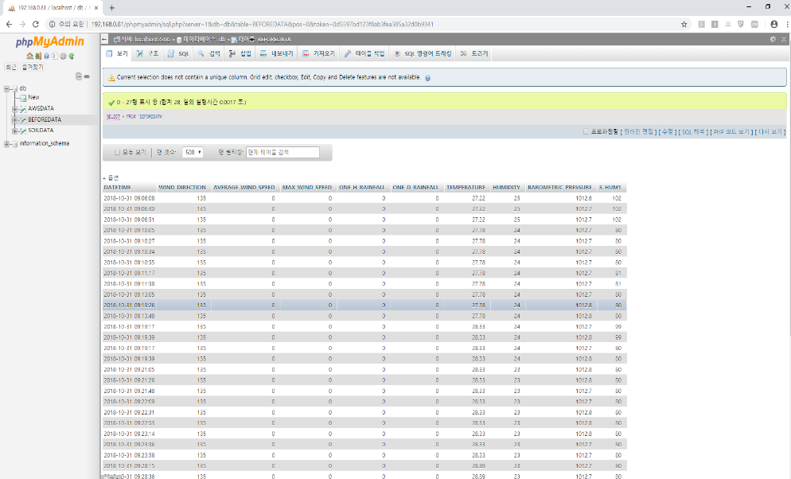
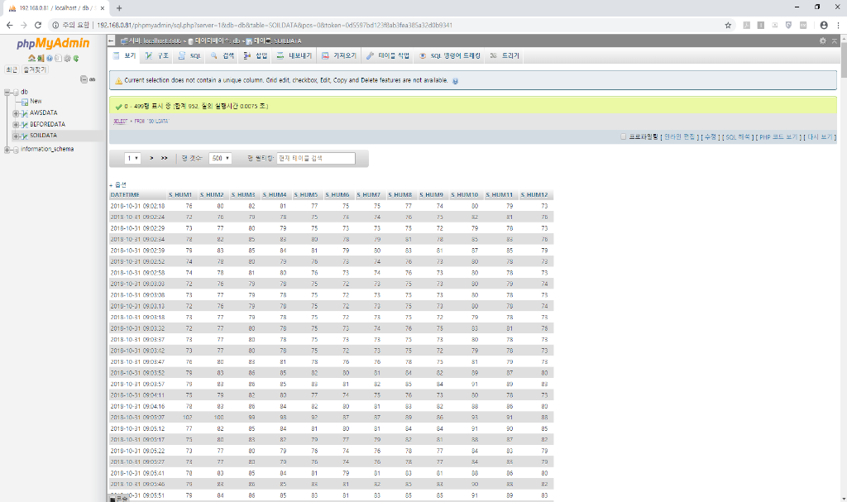
5. 개발 과정
10분 전 AWS데이터를 저장하는 데이터베이스 테이블
노지 12부분에 대한 토양상태를 저장하는 데이터베이스 테이블

Slide 11
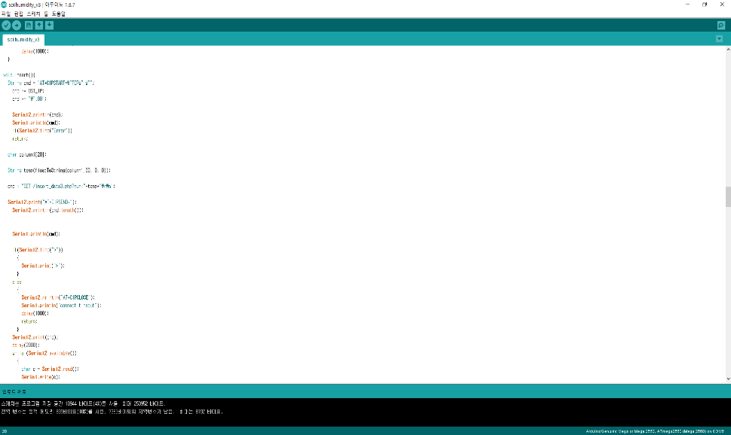

5. 개발 과정
토양상태를 저장하고 일정량의 데이터가 쌓였을 경우 10분 전 데이터를 얻는 코드
토양상태를 저장할 때의 Serial Monitor

Slide 12
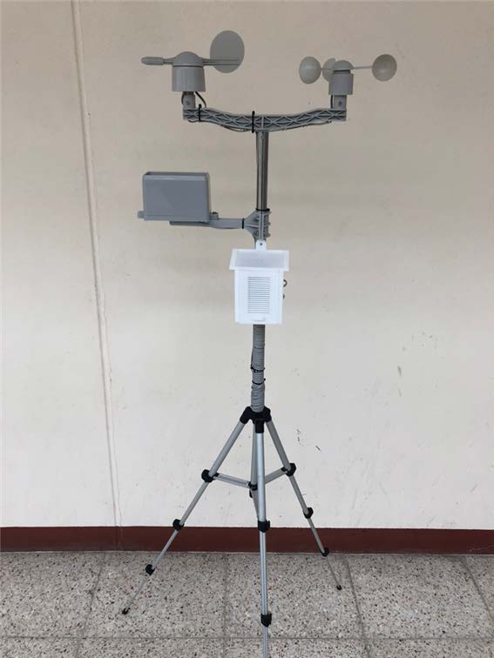
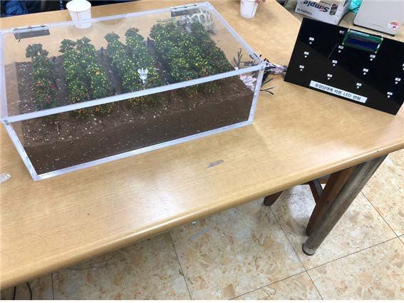
5. 개발 과정
노지
AWS 시스템

Slide 13
6. 수행결과
AWS시스템을 통한 노지의 서로 다른 국지기상환경 체크
노지의 통신거리 문제를 WIFI와 LoRa 무선 네트워크의 통신방식을 사용
노지의 국지기상 데이터를 데이터베이스에 수집 및 축적
축적된 국지기상 데이터들과 그 이전인10분전 데이터들을 비교하여 디바이스에서 확인가능

Slide 14
7. 기대 효과
노지에 저비용으로 스마트 팜 구축
국지기상 예측을 통한 작물 피해 감소, 생산량 증가
농가의 편의성 제공
수집된 정보는 빅데이터, 머신러닝을 통한 분석을 통해 토양별 상태에 따른
농작물 생육관계 시스템에 대한 기술 기대

Slide 15
Q/A

Slide 16
감사합니다

